Slide 1
Obecná neurofyziologie

Slide 2
Nervový systém
Nervový systém je hlavním řídícím a integrujícím systémem organizmu
Základní funkce – rychlý a přesný přenos informací
Vzruchy – přenášené informace – jsou kódem nervové soustavy
Nervová tkáň vytváří centrální a periferní nervstvo
  NEURON – je základní funkční a anatomickou jednotkou nervové soustavy
  NEUROGLYE (glye, glyové buňky) – podpůrné, nutriční, stavební

Slide 3
Neuron
Je specializovanou buňkou, která je schopna přijmout určité formy signálů, odpovědět speciálními signály, vést je a vytvářet specifické funkční kontakty (synapse)
Během života se neuron nedělí
Stavba
  buněčné tělo s jádrem v cytoplazmě
  Výběžky
    Dendrity – dostředivé
    Neurit (axon) – odstředivý, na konci telodendrie
Nervové vlákno – nepřesný pojem
NERVY – velká množství neuronů, jejichž neurity jsou spojeny analogicky jako kabel

Slide 4
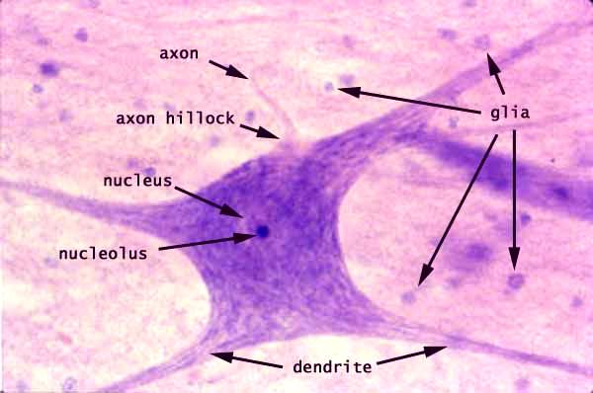
Dostupné z: https://docplayer.cz/3676352-Ustav-histologie-a-embryologie-lf-up-v-olomouci-2-centrum-vypocetni-techniky-up-v-olomouci.html

Slide 5
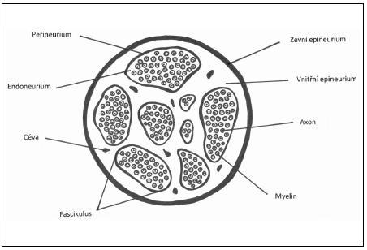
Dostupné z: https://www.prolekare.cz/casopisy/pracovni-lekarstvi/2011-2/profesionalni-uzinove-leze-loketniho-nervu-v-oblasti-lokte-anatomicke-fyziologicke-principy-patogeneze-36437

Slide 6
Prenatální vývoj NS
řídí se u člověka (vyšších obratlovců a savců) principy vývoje trubcové nervové soustavy
Zárodek formuje nervovou ploténku z níž se formuje mícha – medulární ploténka, která se prohlubuje v rýhu a uzavírá v neurální trubici
Protažení v předozadním směru
  Ventrální – bazální ploténka – eferentní (motorické) elementy
  Dorzální – alární ploténka – aferentní (senzitivní) elementy

Slide 7
Prenatální vývoj NS
Z horního konce medulární trubice – dělení – formování mozku
  3 primární mozkové váčky 5 sekundárních mozkových váčků
    Rhombencephalon metencephalon, myelencephalon
    Mesencephalon
    Prosencephalon telencephalon, diencephalon
Uvnitř neurální trubice je prostor, ze kterého dělení probíhá, a ze kterého se později formuje komorový systém

Slide 8
Specifika vývoje NS
Neurogeneze – probíhá nejintenzivněji v prenatálním období, ale trvá celý život
Zralé neurony – vysoce specializované buňky (postmitotické), ztratili schopnost dělení
  Proliferace – vznik nových buněk
  Diferenciace – strukturální a funkční rozrůzňování v průběhu prenatální ontogeneze (u člověka vznik tkání)
  Zrání
  migrace

Slide 9
Specifika vývoje NS
Společně se srdcem a cévami se vyvíjí jako první
Derivuje se z ektodermu
z mesodermu vznikají mozkomíšní obaly, krevní cévy a mikroglye

Slide 10
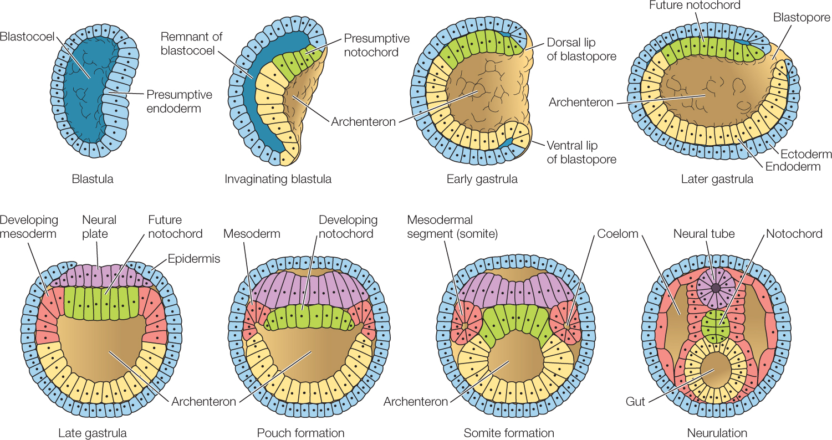
http://www.macmillanhighered.com/BrainHoney/Resource/6716/digital_first_content/trunk/test/hillis2e/hillis2e_ch38_5.html

Slide 11
Specifika vývoje NS
Kritická období vývoje NS

Slide 12

Struktura NS
Neuronová síť
Myelinizace
Senzitivní období učení
  Mateřský jazyk
  CNS s PNS

Slide 13
Zánik neuronů
Apoptóza – cílená geneticky řízená destrukce buněk
Nekróza – kolikvační – zkapalnění nekrotické tkáně
  Prostup glyemi – vznik jizvy
  Vznik dutiny – pseudocysty
  NEUROPLASTICITA

Slide 14
Zdroje
Trojan, S. a kol. (2003). Lékařská fyziologie (4.vyd.). Praha: Grada Publishing, a.s.
Švestková, O., Angerová, Y., Druga, R., Pfeiffer, J., & Votava, J. (2017). Rehabilitace motoriky člověka. Fyziologie a léčebné postupy. Praha: Grada Publishing, a.s.
Pfeiffer, J. (2007). Neurologie v rehabilitaci. Praha: Grada Publishing, a.s.
Mysliveček, J. & kol. (2009). Základy neurověd. Praha: TRITON

